Slide 1
Trabajar en adidas
Global it project
VII ProCOM 2014

Slide 2
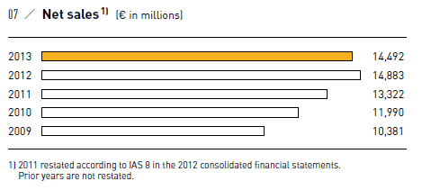
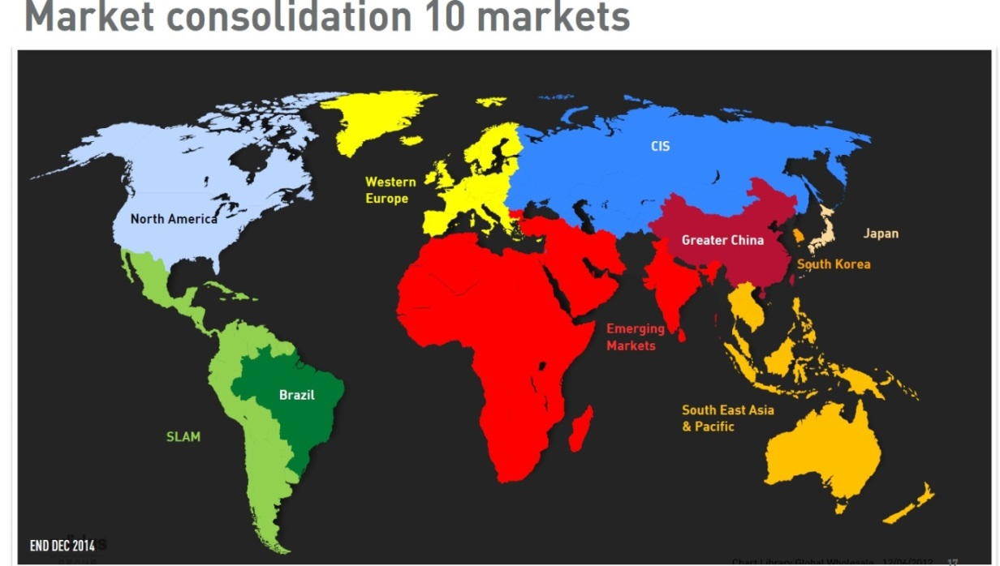
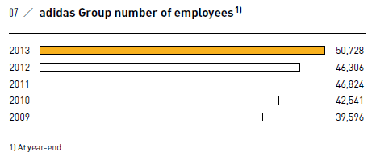
SOBRE NOSOTROS
One World -Ten Markets
Nuestras marcas:

Slide 3
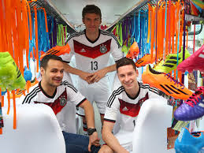
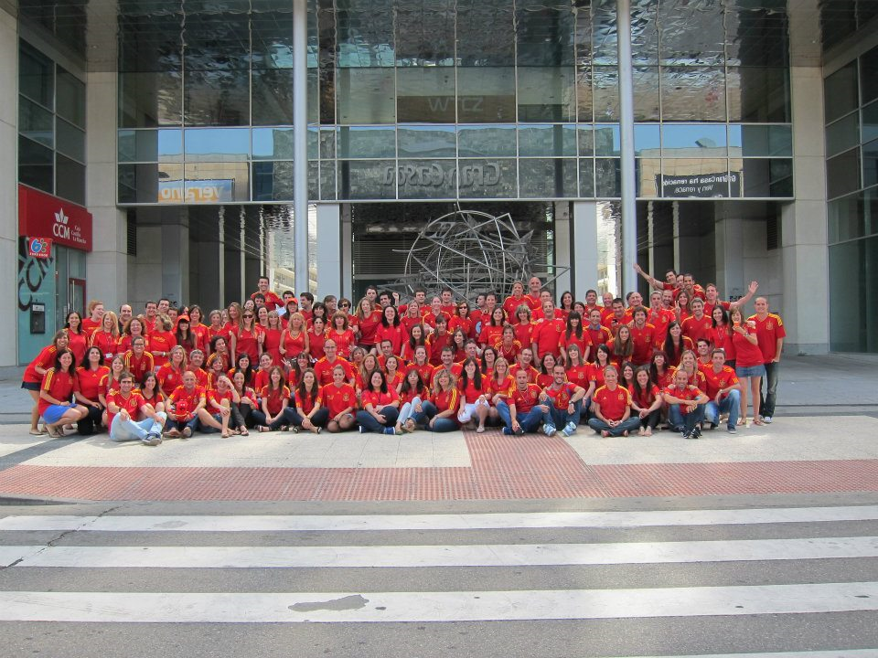
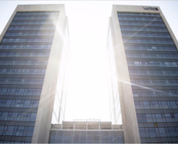
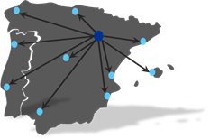
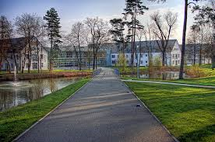
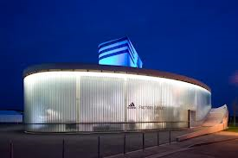
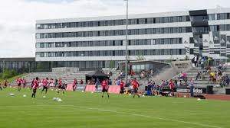
adidas Group:
Herzogenaurach - Zaragoza
1.368 empleados
78 centros de trabajo
330m€ ventas netas
36 años edad media
Datos 2013
Oficinas centrales en Zaragoza

Slide 4
Trabajar EN adidas
Buscamos atraer el mejor talento para conseguir nuestra misión: ser la mejor marca deportiva del mundo.
Trabajamos juntos para lograr lo imposible

Slide 5
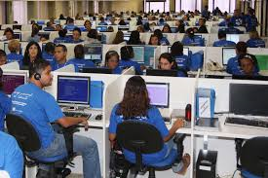
el origen
UN PROBLEMA GLOBAL:
Externalización del control y el talento
Costes
Rotación y fuga de conocimiento
adidas Group amplia el centro de desarrollo tecnológico
ZARAGOZA
NUESTRO RETO
Mejorar la experiencia de nuestros clientes
Construir el futuro del CRM en adidas
Desarrollar aplicaciones

Slide 6
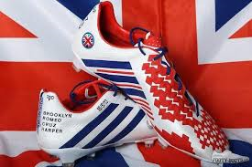
BUSCAMOS…
Capacidad para trabajar en entornos internacionales
Interés por un plan de carrera
Nivel alto de inglés
Capacidad de adaptación
Formación universitaria -postgrado IT
Experiencia relevante – Project management
y metodologías de trabajo retail o bienes de consumo IT

Slide 7
BUSCAMOS…
Posiciones abiertas:
Technical PM – Reporting
Technical PM – Consumer Analytics
Technical PM – ETL
Data Architect
Network Security Specialist
Test Management
IT Security Engineer/Specialist
Navision RBO Developer
ABAP SAP FI Developer
Front End Developer
Software Packaging
Senior Project Manager Systems Excellence
CRM Operations Engineer
Development Team
Mobile APP Team
End User computer Team
Digital Experience (CRM)
Applications Support & Testing Team
Security Team

Slide 8
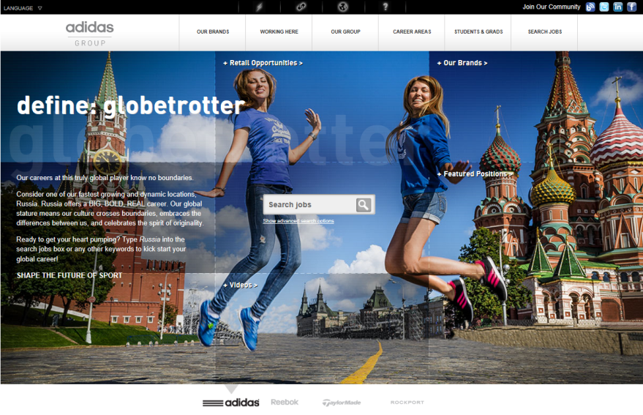
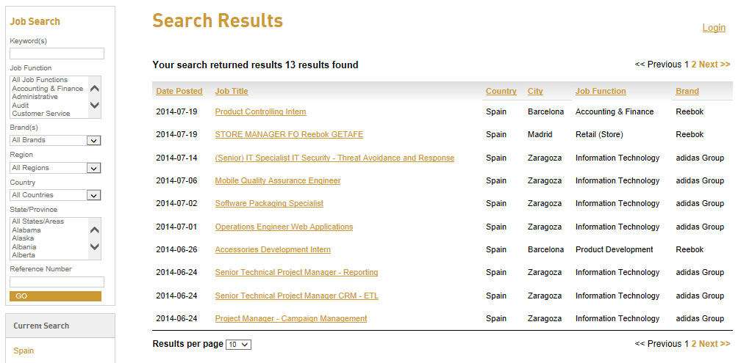
Trabaja en nuestro equipo
http://careers.adidas-group.com
¡Haznos llegar tu CV. Queremos conocerte!

Slide 9
¡Gracias!

